Slide 1
ISTITUTO COMPRENSIVO “BOER – VERONA TRENTO”
MESSINA
Vincenzo Clemente
Andrea Maniaci
Francesco Filippo Messina
Classe III H
a cura della Prof. Rosaria Caterina Di Meo
Anno Scolastico 2017/2018

Slide 2
Il termine femminicidio indica i casi di violenza di genere contro le donne lese nella loro libertà, nella loro dignità, nella loro integrità fisica e morale, fino a giungere all’omicidio.

Slide 3
.
La prima citazione del termine, nella sua accezione moderna, come "uccisione di una donna” è del 1990, per opera della docente femminista di Studi Culturali Americani Jane Caputi e dalla criminologa Diana E. H. Russell.
Successivamente il termine è stato utilizzato dalla stessa Russell nel 1992, nel libro scritto insieme a Jill Radford “Femicide: the Politics of woman killing”.
La Russell identificò nel femmicidio una categoria criminologica vera e propria: ciò che indica non è la semplice uccisione di una donna, in questo senso varrebbe bene il termine generico di omicidio, è una violenza estrema da parte dell'uomo contro la donna «perché donna», in cui cioè la violenza è l'esito di pratiche misogine.
La sua costruzione etimologica non è delle più felici (in latino la [femina] è la femmina dell'animale); però nasce per descrivere un fenomeno che adesso si sente la necessità di abbattere; e si sa che chiamare i demoni col loro nome è il primo passo per domarli.

Slide 4
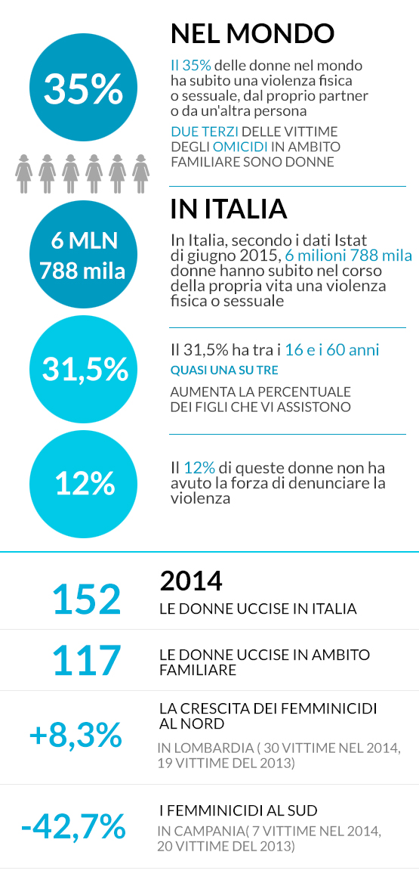
Secondo i dati ISTAT nel 2015 il 35% delle donne nel mondo ha subito una violenza. La matrice della violenza contro le donne può essere rintracciata ancor oggi nella disuguaglianza dei rapporti tra uomini e donne. E la stessa Dichiarazione adottata dall'Assemblea Generale Onu parla di violenza contro le donne come di "uno dei meccanismi sociali cruciali per mezzo dei quali le donne sono costrette in una posizione subordinata rispetto agli uomini".
L’uccisione di una donna con la quale si hanno legami sentimentali o sessuali, rappresenta la parte preponderante degli omicidi contro il genere femminile. Più dell’82% dei delitti commessi a scapito di una donna, nel nostro Paese, sono classificati come femminicidi.
Negli ultimi 5 anni si registrano 774 casi di omicidio di donne, una media di circa 150 all'anno. Significa che in Italia ogni due giorni viene uccisa una donna.

Slide 5
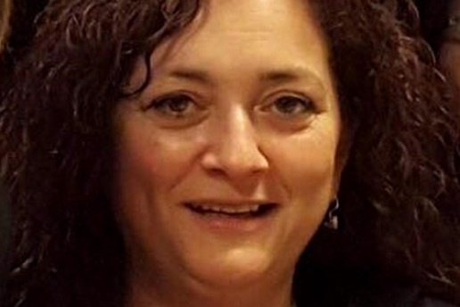
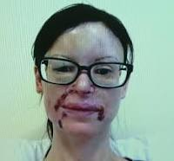
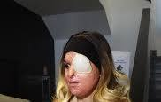
Tanti sono i casi di femminicidio eclatanti, ricordiamo Lucia Annibali , una giovane avvocatessa di Pesaro sfigurata con l’acido, il mandate è l’ex fidanzato condannato a 20 anni; Vania Vannucchi, operatrice sociosanitaria, morta dopo essere stata inondata di benzina e arsa viva da un uomo con cui aveva avuto una relazione; Melania Rea, assassinata in un bosco con 35 coltellate dal marito Salvatore Parolisi, condannato a 20 anni di reclusione; Sara Di Pietrantonio, bruciata viva dal suo fidanzato in una strada della periferia di Roma; Gessica Notaro, reginetta di bellezza sfigurata dall'ex compagno; Vanessa Scialfa, uccisa dal fidanzato che ha detto di averlo fatto per gelosia e sotto effetto di cocaina.

Slide 6
L’11 Maggio del 2011 è stata sottoscritta ad Istanbul la “Convenzione del Consiglio d’Europa” sulla prevenzione e la lotta contro la violenza nei confronti delle donne e la violenza domestica, firmata da 32 Paesi e ratificata, per la prima volta nell’anno 2012, dalla Turchia ed a seguire, negli anni successivi, da numerosi altri Stati, tra i quali l’Italia.

Slide 7
A ottobre 2013 il Senato ha approvato il decreto legge contro il femminicidio.
La normativa rientra nel quadro delineato dalla Convenzione di Istanbul, primo strumento internazionale giuridicamente vincolante sulla prevenzione e la lotta alla violenza contro le donne e la violenza domestica. L'elemento di novità è il riconoscimento della violenza sulle donne come forma di violazione dei diritti umani e di discriminazione. La legge approvata, che rientra nel quadro della convenzione di Istanbul, si basa soprattutto sull’inasprimento delle pene e delle misure cautelari.
È stato introdotto l’arresto in flagranza obbligatorio per i reati di maltrattamenti in famiglia e stalking.
La polizia giudiziaria potrà disporre l’allontanamento dalla casa familiare e il divieto di avvicinarsi ai luoghi frequentati dalla persona offesa. Gli aggressori allontanati dall'abitazione familiare potranno essere controllati attraverso un braccialetto elettronico e, in caso di stalking, potranno essere disposte intercettazioni telefoniche. Il nuovo testo prevede l’inasprimento delle pene quando la violenza è commessa contro una persona con cui si ha una relazione, e non soltanto se si convive o si ha un vincolo di matrimonio.
Le aggravanti sono previste anche quando i maltrattamenti avvengono in presenza di minori e contro le donne incinte.

Slide 8
Il 25 Novembre è la giornata mondiale contro la violenza delle donne, una data importante per ricordare a tutti che il rispetto è alla base di ogni rapporto, ed in una ricorrenza di così grande interesse noi vogliamo dire, con convinzione, il nostro “NO” al femminicidio, vogliamo dire NO per Melania, per Sara, per Vania, per Lucia, per Gessica, per Vanessa, per Elisabeth, strangolata ed affogata in una pentola d’acqua bollente dal padre dei suoi figli; per Fabiana e per Stefania, accoltellate dai loro fidanzati; per Giulia, brutalmente martoriata ed uccisa con un bastone dal marito e per ogni donna tradita, abusata, sfruttata, ingannata, sfregiata, ferita, uccisa.

Slide 9
Vogliamo dire basta per tutte le donne del mondo affinchè non solo il 25 Novembre, ma tutti i giorni vengano difese, protette tutelate e non esista mai più un Paese dove la donna muore per mano di un uomo.

